Slide 1
Игра - викторина «В гостях у дедушки Корнея»

Slide 2
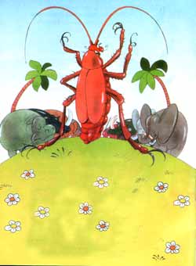
Задание 1
Вот и стал Таракан победителем, И лесов и полей повелителем. Покорилися звери усатому. (Чтоб ему провалиться, проклятому!) А он между ними похаживает, Золоченое брюхо поглаживает?

Slide 3
"Дорогие гости, помогите! Паука-злодея зарубите! И кормила я вас, И поила я вас, Не покиньте меня В мой последний час!"

Slide 4
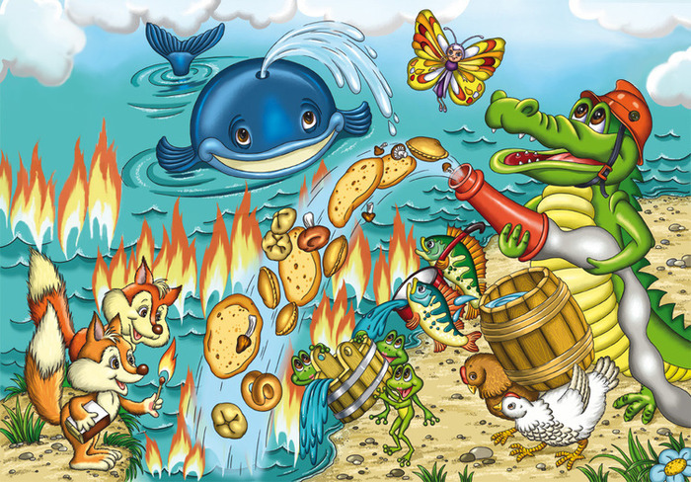
Долго, долго
крокодил Море синее
тушил Пирогами,
и блинами, И сушёными
грибами.

Slide 5
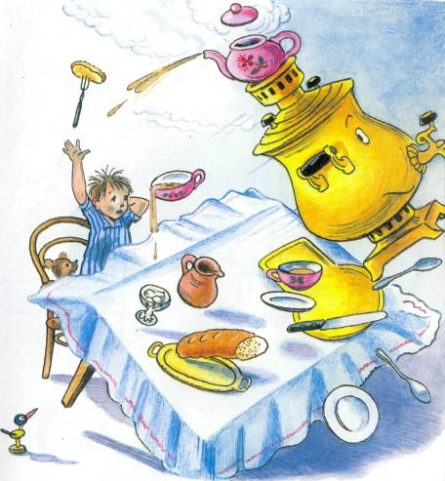
Я хочу напиться чаю, К самовару подбегаю, Но пузатый от меня Убежал, как от огня.

Slide 6
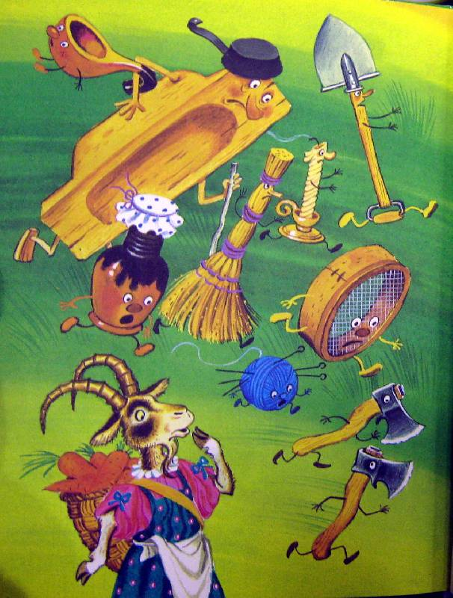
Скачет сито по полям, А корыто по лугам.
За лопатою метла Вдоль по улице пошла.
Топоры-то, топоры Так и сыплются с горы.

Slide 7
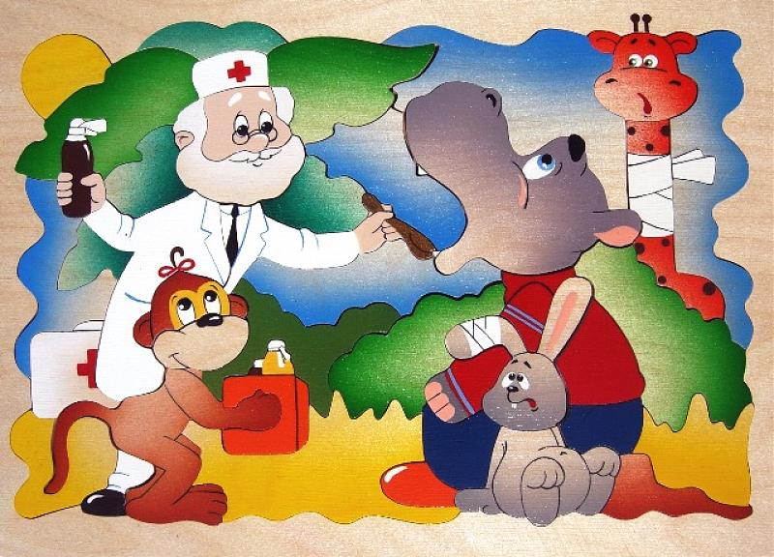
И к полосатым Бежит он тигрятам. И к бедным горбатым Больным верблюжатам, И каждого гоголем, Каждого моголем, Гоголем-моголем, Гоголем-моголем, Гоголем-моголем потчует.

Slide 8
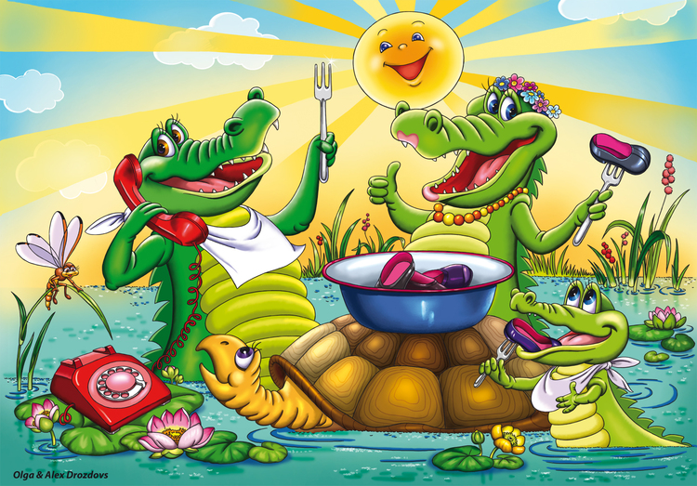
А потом позвонил Крокодил И со слезами просил: - Мой милый, хороший, Пришли мне калоши, И мне, и жене, и Тотоше.

Slide 9
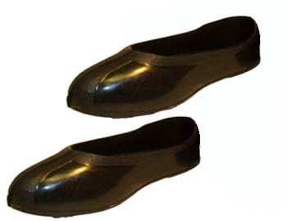
Задание2
Любимое лакомство крокодилов из сказки «Телефон»?

Slide 10
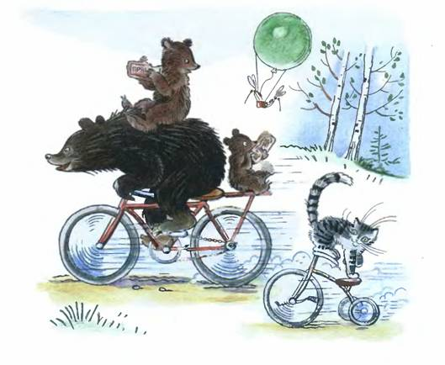
На чем ехали комарики в сказке «Тараканище»?

Slide 11
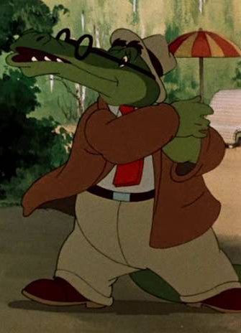
Что крокодил проглотил в сказке «Мойдодыр»?

Slide 12
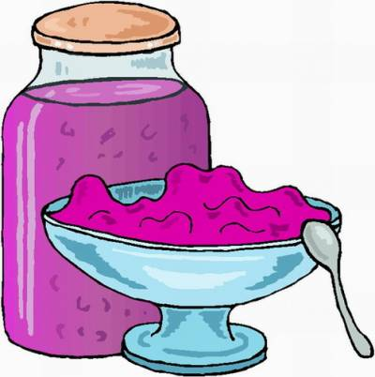
Чем угощала бабочку в сказке «Муха-цокотуха»?

Slide 13
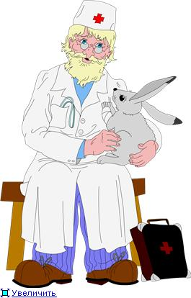
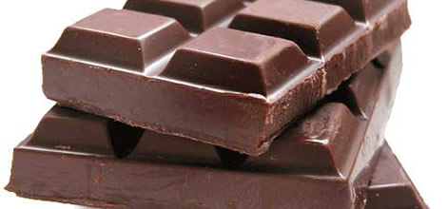
Чем лечил бегемотиков доктор в сказке
«Доктор Айболит»?

Slide 14
Презентацию подготовила
Володина Наталья Анатольевна
воспитатель МДОУ
«Детский сад комбинированного
вида № 47»

